Slide 1

Accidentes y Secuestros de Aeronaves
Informe del historial
De registros de
Aviation Safety Network,
actualizado al 2022.
fuente ↵
Iriarte Leonardo David

Slide 2

ÍNDICE
(contiene hipervínculos)
03- ABSTRACTO
04- CONTEXTO
05- DATASET
06- RESUMEN
07- PREGUNTAS DE INTERÉS
08- ANÁLISIS EXPLORATORIO
18- INSIGHTS
19- ELECCIÓN DE CARACTERÍSTICAS
20- VALIDACIÓN CRUZADA
21- APRENDIZAJE AUTOMÁTICO
22- IMPORTANCIA RELATIVA
23- ENSAMBLE Y PREDICCIÓN
24- CONCLUSIONES

Slide 3
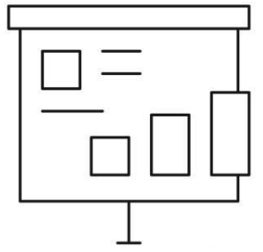
ABSTRACTO
Los accidentes y hechos criminales en aeronaves afecta de forma directa a la población o al menos llama la atención, ya que el acceso al servicio tiene cada vez mayor alcance y todos y cada uno de nosotros/as podemos tomar el siguiente vuelo. Hablamos de datos de gran interés ya que siempre que un accidente o incidente ocurre, los estudios sobre el caso abundan y se profundizan dejando valiosos registros que podemos utilizar para todo tipo de análisis, incluso respondernos las preguntas más recurrentes y las que quizás todavía no se formularon pero nacen de los patrones encontrados.
La ASN (Aviation Safety Network - Red de Seguridad Aérea) es un sitio web de Flight Safety Foundation que realiza un seguimiento de incidentes de aerolíneas. Su base de datos proporciona información autorizada actualizada, completa y confiable de más de 20.300 casos registrados sobre accidentes de aviones y cuestiones de seguridad.
A continuación haremos uso de un dataset que especifica datos sobre accidentes y secuestros en todo el mundo de aviones de pasajeros (más de 12 pasajeros), aviones corporativos y aviones de transporte militar desde 1919 hasta 2022.
Objetivo: Exponer y desarrollar las características de las variables para intentar determinar las principales causas de la gravedad de los incidentes, ya sea por el tipo de aeronave, tipo de daño, etc. Finalmente intentaremos predecir la probabilidad de supervivencia de cada caso en particular.

Slide 4

CONTEXTO
Contexto comercial: Analizar los tipos de aeronaves e incidentes para intentar encontrar o descartar posibles patrones sobre los hechos criminales y tendencias sobre los casos accidentales. Implementar visualizaciones adecuadas a cada tema y dar una óptima estructura al dataset con el objetivo de implementar modelos de clasificación que devuelvan los mejores parámetros.
Problema comercial: Crear un modelo predictivo de alta precisión sobre la probabilidad de fatalidad según el tipo de accidente. Se considerarán las variables categóricas de mayor relevancia para determinar los aspectos a tratar sobre modelos de aeronaves, instancias de vuelo y gravedad de daños, los cuales afectan de forma directa el objetivo a predecir.
Contexto analítico: El archivo csv, compartido por el usuario DEEP CONTRACTOR, fue descargado de Kaggle y subido a una repositorio público en Github. El mismo posee mayoría de variables categóricas y un alto porcentaje de valores nulos, se utilizarán métodos de data wrangling y feature engineering para finalmente crear modelo exclusivamente de clasificación, ya que es muy probable que los modelos de regresión no arrojen buenos resultados.
Audiencia: El público que podría beneficiarse con el desarrollo de éste proyecto apunta a sectores afines, desde las mismas compañías compañías operadoras, la parte industrial y tecnológica de aeronaves, los aeropuertos, los servicios de seguridad y las aerolíneas.

Slide 5

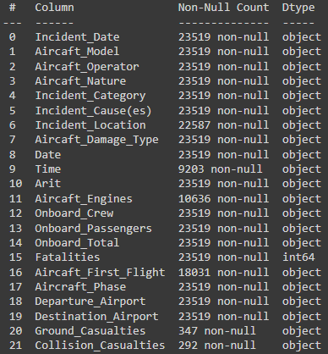
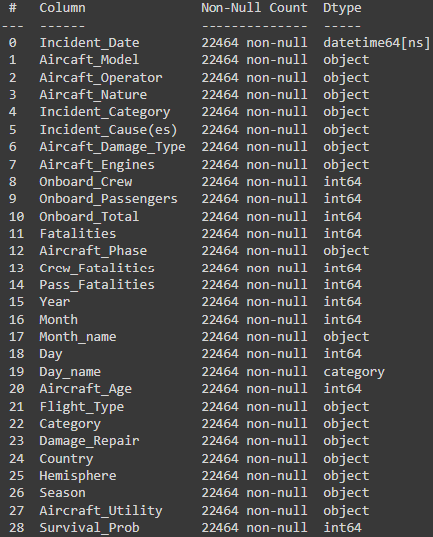
DATASET
Inicialmente el dataset contaba con 22 columnas, de las cuales sólo 1 era formato int y el resto eran object.
8 columnas presentaban más del 10% de valores nulos y 4 de ellas superaban el 50%.
En los procesos de “data wrangling” y “feature engineering” se priorizó intentar rellenar los nulos con información válida disponibles en otros registros similares, considerando que al ser aeronaves, lo más probable es que no haya mucha variación en las categorías que las componen, es decir, difícilmente pueda un mismo modelo de aeronave poseer variedad de tipos de motores, utilidad y capacidad.
También se crean 14 variables nuevas que mejoran la estructura de los datos, posibilitan la normalización de las categorías y la transformación de Dtype a formatos adecuados según la información. Posterior a la ingeniería de atributos, se eliminan variables de las cuales ya hemos extraído sus utilidades en nuevas columnas, otras que simplemente duplicaban información de otras variables y 2 que simplemente contenían más del 98% de valores nulos.
Finalmente el dataset quedó con 29 variables, incluida el target u objetivo (Survival_Prob) con sus respectivas asignaciones de tipos, como ser object, int, category y datetime.

Slide 6



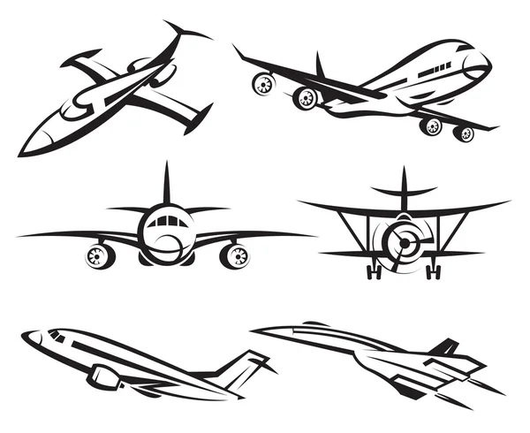
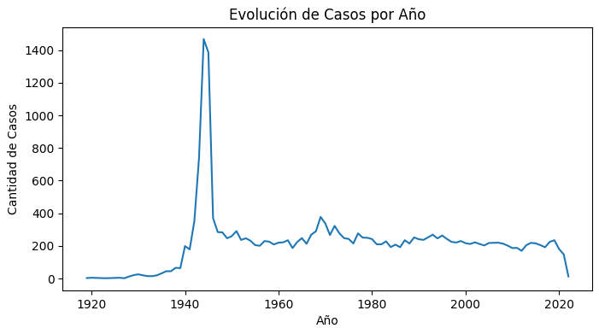
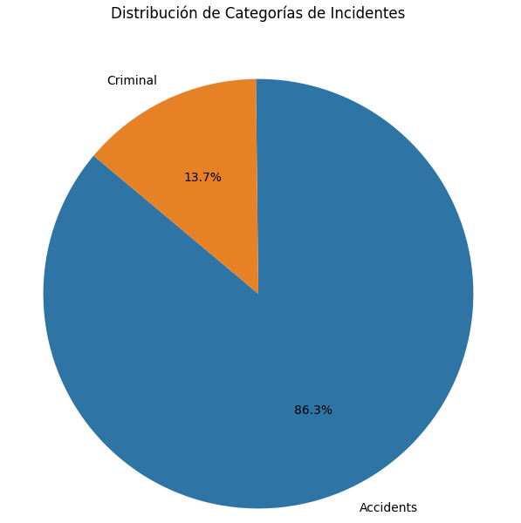
RESUMEN METADATA
22.464 incidentes registrados
116.067 personas fallecidas
3.384 modelos de aeronaves implicados
* link de acceso al notebook (click aquí)

Slide 7

PREGUNTAS DE INTERÉS
¿Hay alguna época o período donde sean más factibles los sucesos? ➠
¿Existen tendencias en los tipos de vuelos, sean domésticos o internacionales? ➠
¿Cómo se constituyen los tipos de daños que sufren las aeronaves? ➠
¿Cuál es la probabilidad de supervivencia considerando los tipos de daños? ➠
¿En qué fases de vuelos se dan la mayoría de los casos y cuáles son los tipos de aeronaves más afectadas? ➠
¿Tiene relación la antigüedad de la aeronave con los daños más severos y/o destrucciones, en cuanto a registros de accidentes? ➠
¿Cuáles son los modelos de aeronaves de mayor incidencia? ➠
¿Hay algún modelo de aeronave que presente menor riesgo de fallecimiento? ➠
¿Cuáles son los países más afectados y en cuál hemisferio? ➠
*(los íconos de flechas tienen asignados hipervínculos hacia las respuestas)

Slide 8

ANÁLISIS EXPLORATORIO
A continuación desarrollaremos el análisis exploratorio con sus respectivas visualizaciones las cuales nos permitan encontrar o descartar patrones de reincidencia.
La idea del análisis es aprovechar al máximo la información disponible, desarrollar las variables, sus correlatividades y designar los componentes principales que conformen el objetivo a predecir.
Se utilizan gráficos creados en Python, donde se trabajó previamente el dataset para normalizar y estructurar.
Los métodos son una combinación de análisis univariado, bivariado y multivariado. Ésta modalidad permitirá sintetizar la amplitud, tanto del notebook como de la presentación, resumiendo varios desarrollos en pocas visualizaciones.

Slide 9
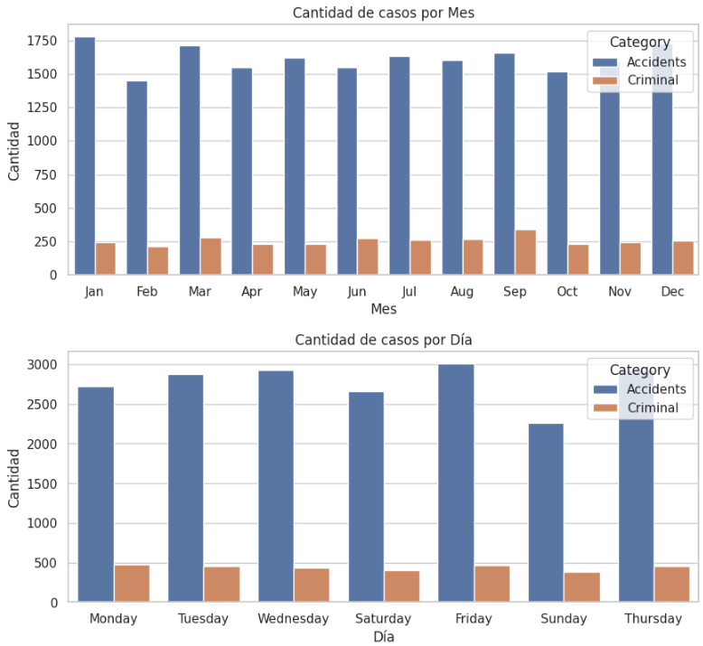
¿Hay alguna época o período donde sean más factibles los sucesos?
Se utilizan gráficos de barra para contabilizar la cantidad de registros según mes y día de semana.
Definición de categorías: - Accidents: accidentes o incidentes tales como fallas mecánicas o técnicas.
- Criminal: hechos criminales, como secuestros, sabotajes o tiroteos.
Los meses de diciembre y enero sean los que más casos registran, dados los viajes turísticos por fin de año, pero también hay una semejanza entre marzo y diciembre y tampoco no hay una diferencia notable con el resto de los meses.
Donde si se obtiene un resultado un poco inesperado es en el 2do gráfico, donde se ve una baja importante los fines de semana, cuando a priori se podría haber considerado lo opuesto. No obstante, los días previos al fin de semana (jue, vie) son los de mayo relevancia.

Slide 10
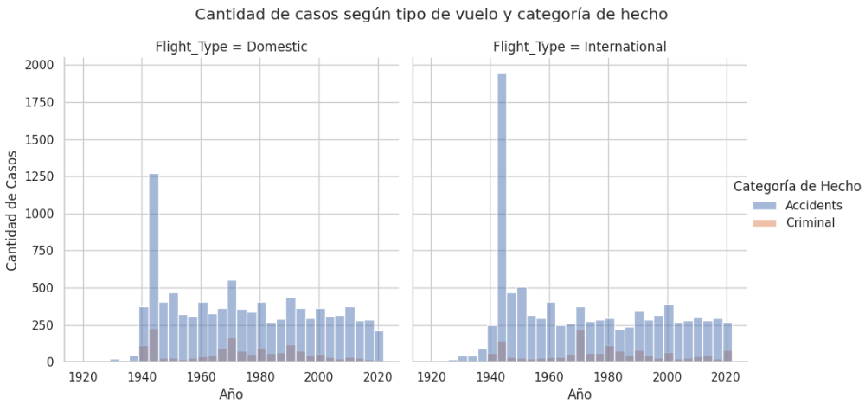

¿Existen tendencias en los tipos de vuelos, sean domésticos o internacionales?
Los gráficos muestran una superioridad notable en cantidad de vuelos domésticos e incluso en la categoría ‘criminal’ donde presenta aún más diferencia respecto a los vuelos internacionales. En éste caso si se puede considerar una tendencia del tipo de vuelo respecto a los hechos criminales, donde hay casos domésticos registrados en todos los años y es casi lo opuesto en los vuelos internacionales, sobre todo en el lapso ‘50-’70.
En el siguiente cuadro podemos ver la distribución porcentual ↴

Slide 11
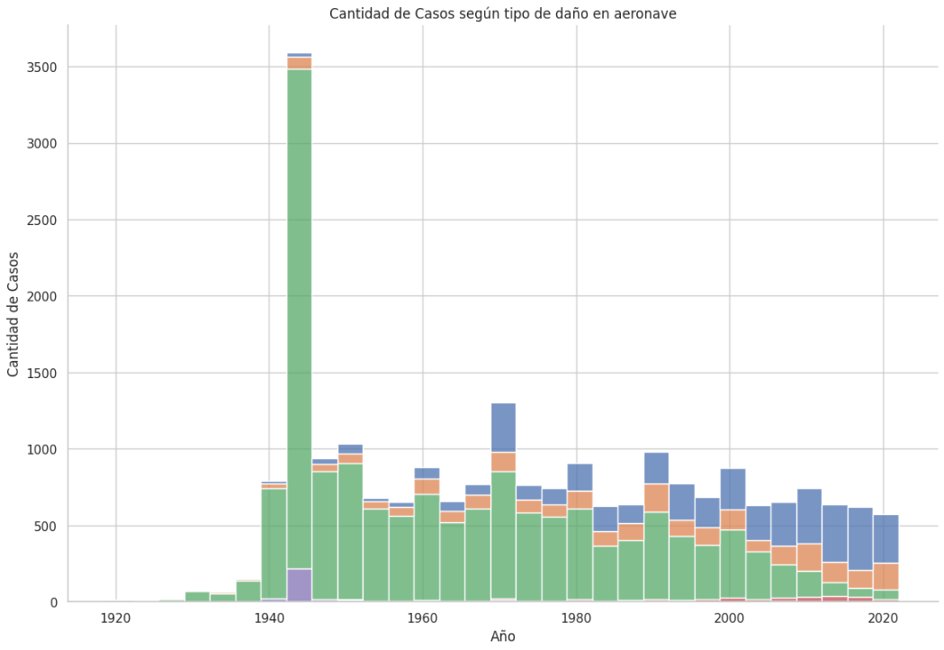
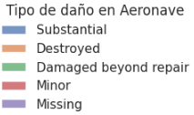
¿Cómo se constituyen los tipos de daños que sufren las aeronaves?
Tiene sentido, tratándose de aeronaves, que los daños más severos (irreparable, sustancial y destruida) sean los que componen más del 97% de los casos registrados ya que la probabilidad de un accidente aéreo sin daños es casi inconcebible.
La categoría 'Missing' encaja con el período de la 2da guerra mundial. Ya que no se observa antes o después en el tiempo.
Aunque se puede ver que a partir de los '80 el porcentaje de daños sustanciales fue creciendo, mientras sucedía lo opuesto con los daños irreparables.
Considerando también un crecimiento (aunque algo variado) de casos de aeronaves destruidas, podemos notar que, al margen de la baja de cantidad de casos en general, se mejoraron las medidas para que los daños no sean tan severos.

Slide 12
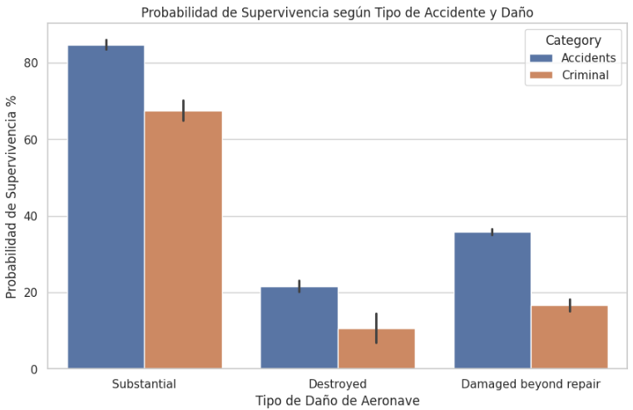
¿Cuál es la probabilidad de supervivencia según los tipos de daños?
La probabilidad de supervivencia es mayor en tipos de daños sustanciales, que si a ello sumamos que en gráficos previos pudimos ver que las últimas décadas la suma de fallecidos bajó y el tipo de daño sustancial aumentó proporcionalmente al descenso de daños irreparables, entonces hablamos de un progreso óptimo en cuando al estudio y desarrollo de aeronaves y sistemas de seguridad.
También podemos notar que los hechos criminales son los que menor probabilidad de supervivencia registran ya que sólo en daños sustanciales supera el 60%, mientras que en el resto no llega siquiera al 20%.

Slide 13
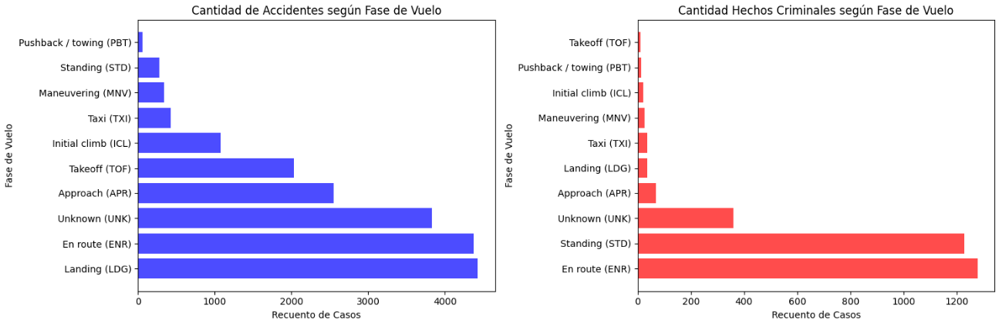
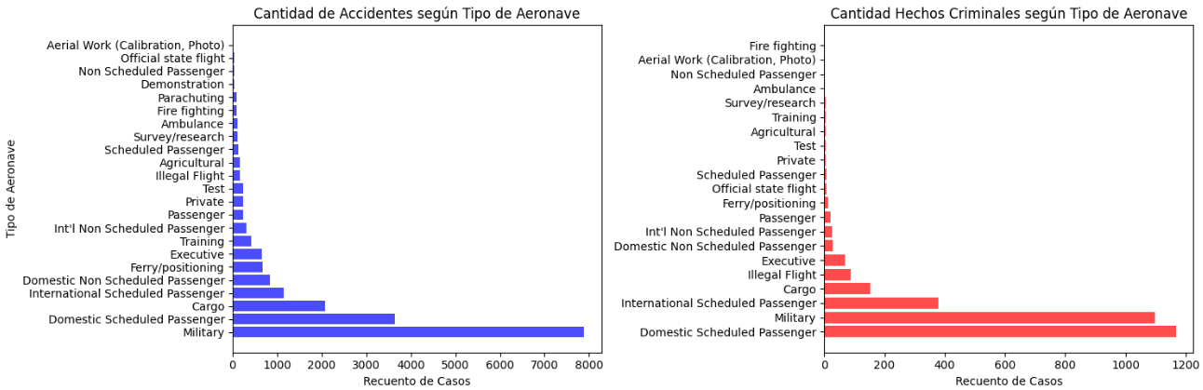
¿En qué fases de vuelos se dan la mayoría de los casos y cuáles son los tipos de aeronaves más afectadas?
En cuanto a los accidentes, la mayoría de los casos se dan en aterrizaje, en arribo o en camino, lo cual da un indicio de fallas técnicas, más aún considerando que el resto de casos que le siguen en cantidad, son despegue y ascenso.
No obstante, los hechos criminales tienen más tendencia a suceder en camino o en suelo (standing) lo que sugiere como objetivo llegar a negociaciones o el crimen en si.
El tipo de aeronave más frecuente en hecho criminal (obviando las militares, por razones lógicas) son las de transporte de pasajeros. Lo cual indica la seriedad del crimen, hay una tendencia sobre la cantidad de personas a bordo afectadas.

Slide 14
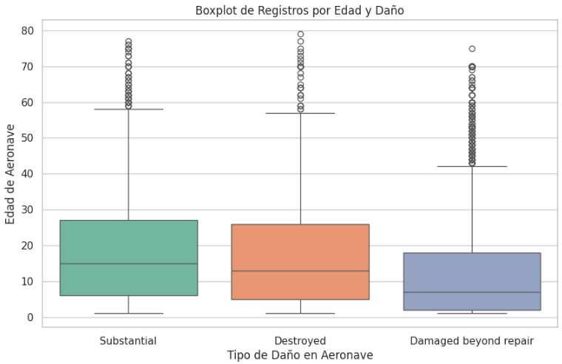
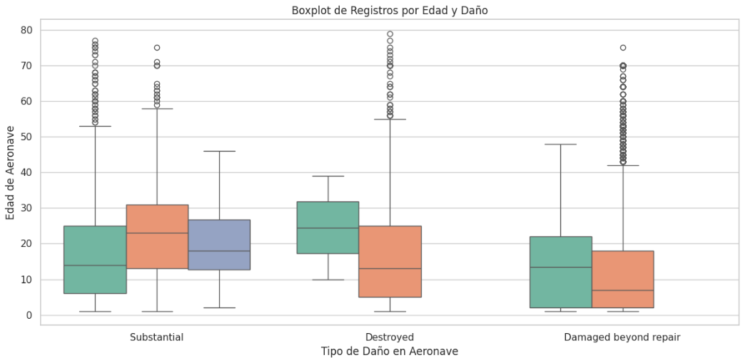

¿Tiene relación la antigüedad de la aeronave con los daños más severos y/o destrucciones, en cuanto a registros de accidentes?
El 1er gráfico (derecha) muestra que la mayoría de los casos son aeronaves que no llegan a los 30 años de antigüedad, no obstante aquellas que están en menor promedio (5 a 15 años) son las que sufren daños irreparables y a su vez es el tipo de daño que más outliers presenta, entre los 42 y 75 años de antigüedad.
Si bien se pueden corroborar los outliers como tales, dichas edades son reales.
El 2do gráfico (izquierda) muestra que los únicos casos de daños reparables se ubican hasta los 31 años, con una línea media en gráfico que llega los 15 años.
De todas maneras la mayoría de los datos se concentran por debajo de los 30 años, lo cual supone la vida útil promedio de las aeronaves, lo más probable es que no haya una correlación fuerte entre los accidentes y las edades de las aeronaves.

Slide 15
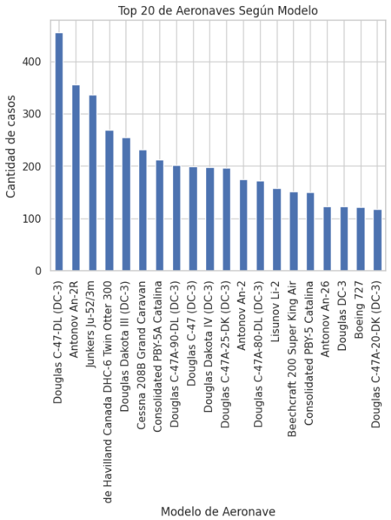
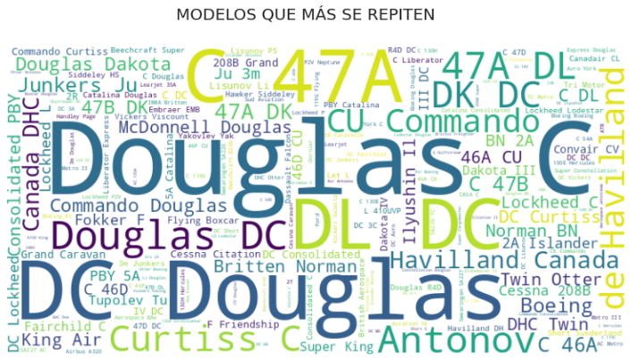
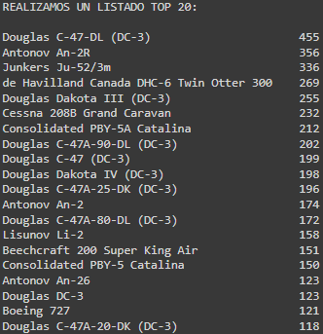
¿Cuáles son los modelos de aeronaves de mayor incidencia?
Como vimos en la hoja “RESUMEN”, hay 3.384 modelos de aeronaves implicadas, por lo cual para éste gráfico se utiliza un top 20 de repeticiones el cual arroja como resultado 3 aeronaves con mayor diferencia sobre el resto:
Douglas C-47-DL (DC-3)
Antonov An-2R
Junkers Ju-52/3m
* Douglas es un avión de transporte militar.
* Antonov es transporte ligero y paracaidismo.
* Junkers es transporte y bombardero.

Slide 16
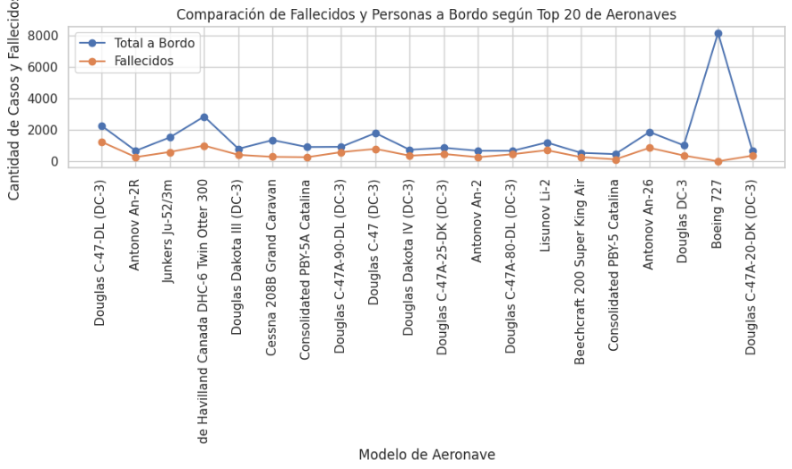
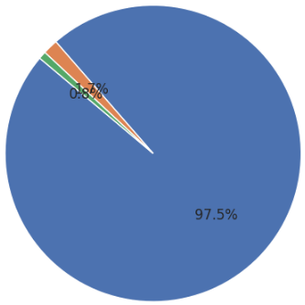

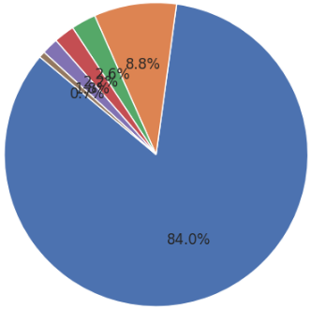
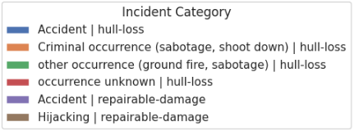
¿Hay algún modelo de aeronave que presente menor riesgo de fallecimiento?
- Boeing 727 presenta daños reparables en la mayoría de los casos y sus registros son del 97,5% secuestros.
Podemos ver que los modelos Douglas son los más implicados en la suma de los casos y fatalidades.
También podemos ver que Havilland Canadá es el 2do con más fallecidos, pero dada la cantidad de pasajeros a bordo, se ubica 13vo en promedios.
El caso Boeing 727 es el es el que más personas a bordo sumó en los registros, pero de un promedio de fallecidos tan bajo que no llega ni al 0,01%.
- Douglas (DC-3) presenta pérdida de casco en el 97,6% y son casos accidentales en más del 84%.

Slide 17
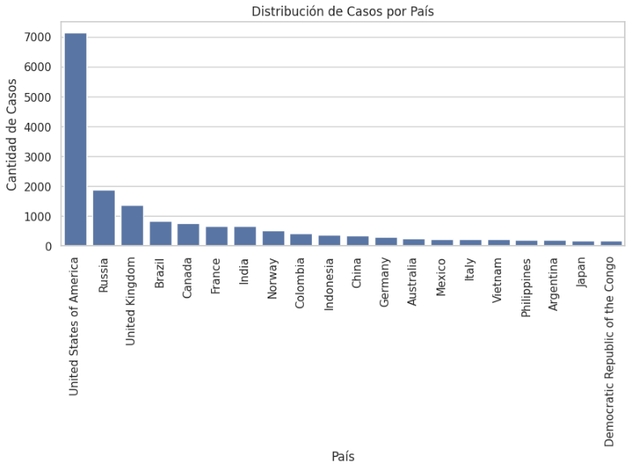
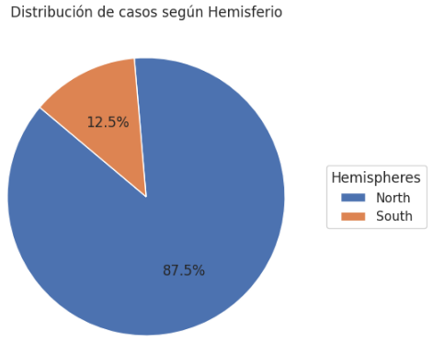
¿Cuáles son los países más afectados y en cuál hemisferio?
Al igual que con los modelos de aeronaves, dada la cantidad de valores únicos contabilizados (220 países), utilizamos un top 20 de mayor cantidad de repeticiones. Podríamos haber utilizado incluso un top 10, dado el considerable desbalance entre los máximos y mínimos.
Al visualizar éste gráfico notamos una gran diferencia de Estados Unidos respecto al resto del mundo. Incluso por sobre otras potencias como Rusia y Reino Unido.
Si a esto le sumamos que el top 3 están geográficamente ubicados por encima de la línea ecuatorial, entonces responde claramente sobre los hemisferios.
El hemisferio norte no sólo prevalece en éste dataset, sino también lo hará seguramente en muchas otras cuestiones que se precisen analizar ya que es la posición geográfica de las principales potencias y sucesos históricos.

Slide 18

INSIGHTS
Hay una superioridad marcada del 86,3% de casos accidentales por sobre el 13,7% de casos criminales. Influyen sucesos históricos previamente mencionados y predominan las bajas.
Entre las décadas del '40 y '50 hubo un pico de registros accidentales máximos, pero esto se debe a la segunda guerra mundial (1939-45), considerando que la mayoría de los accidentes fueron en aeronaves tipo militares.
Los hechos criminales son en gran mayoría del tipo de vuelo doméstico con tendencia a suceder en vuelo o en suelo, de preferencia aeronaves de transporte de pasajeros, lo que indica como objetivo el secuestro con mayor cantidad de rehenes, sin llegar a daños severos, quizás con el fin de llegar a negociaciones.
Los modelos Douglas (DC-3) son las aeronave con mayor cantidad de casos y fatalidades, esto se debe a que son de transporte militar y fueron desarrolladas y utilizadas durante la segunda guerra mundial
No hay correlación consistente entre la antigüedad de las aeronaves y los tipos de daños más severos, aunque los gráficos presentan muchos outliers, son casos reales pero aislados de la mayor concentración de datos, que se ubican por debajo de la vida útil promedio (25-30 años).
Los datos muestran que la mayor probabilidad de supervivencia depende casi exclusivamente del tipo de daño que sufra la aeronave, siendo el daño sustancial, considerado como reparable (pese a su costo) el único que presenta una probabilidad por encima del 80%.
Según los datos analizados, es que la aeronave que mayor probabilidad de supervivencia presenta y con daños menos severos es Boeing 727. Presenta promedio de fallecidos por debajo del 0,01%.
Estados Unidos predomina en registros, dado que es el país más ligado a la historia de la aviación, sobre todo militar. Los que le siguen, Rusia y Reino Unido, están ubicados geográficamente por encima del ecuador y luego excepcionalmente aparece Brasil como el único país del hemisferio sur que supera los 500 casos (llegando a 831).
Consideración a futuro: para obtener más claridad en los informes, se trabajará con el dataset dividido, filtrando y quitando todos los registros de accidentes militares sucedidos durante la segunda guerra mundial (sep. 1939 a sep. 1945).

Slide 19

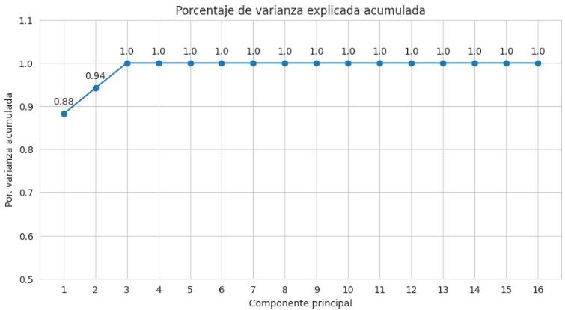
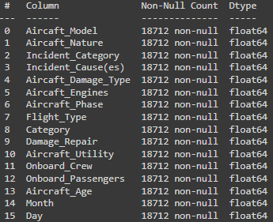
ELECCIÓN DE VARIABLES
En ésta fase comenzamos quitando los registros de aeronaves de uso militar y cuyo incidente se diera durante la 2da guerra mundial (01/09/1939 - 02/09/1945). La idea es mejorar el balance de los registros.
Dichos datos no se borran, sino que quedan asignados en un 2do dataframe llamado “df_ww2”.
En el proceso de selección de características, convertiremos variables categóricas a numéricas, escalamos datos, comprobamos el balance y corroboramos su importancia mediante PCA.
Después del análisis PCA pudemos observar que con 2 componentes (“Aircaft_Nature”, “Incident_Category”) podemos explicar mas del 90% de la varianza, aun así no se considera suficientemente seguro para realizar una reducción de la dimensionalidad del mismo y decidimos probar performando con los datos X originales.

Slide 20

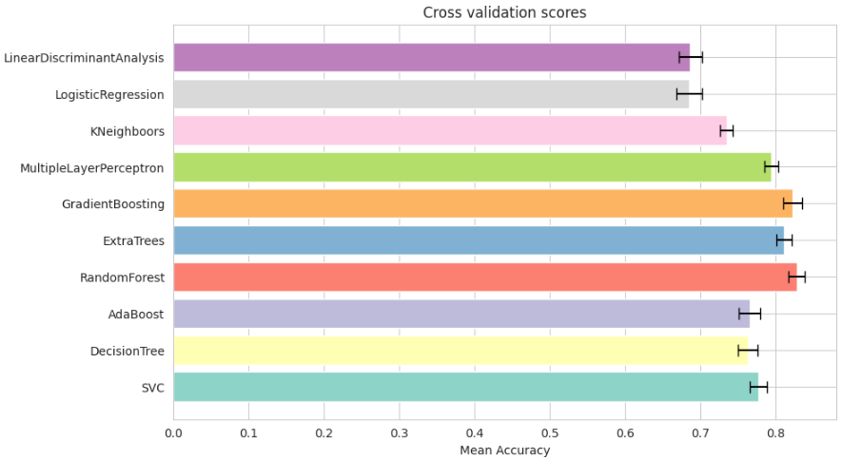
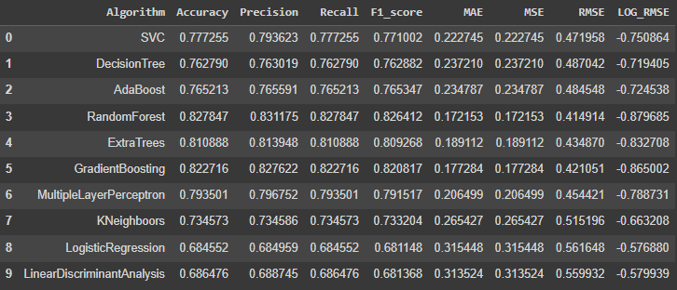
VALIDACIÓN CRUZADA
Comparamos 10 modelos clasificadores más populares ,según verificaciones en la web y evaluamos la precisión media de cada uno de ellos mediante un procedimiento de validación cruzada Kfold, estratificada con 10 pliegues.
También creamos un dataset que nos permite comparar las métricas Accuracy, Precision, Recall y F1 y los errores MAE, MSE y RMSE a fin de poder determinar los modelos selectos para el ensamble y predicción.
Una vez graficado y analizado los resultados, se toma la decisión de trabajar con los siguientes 5:
- AdaBoost
- SVC
- RandomForest
- GradientBoosting
- ExtraTrees

Slide 21

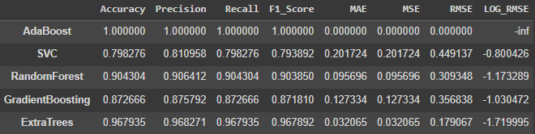
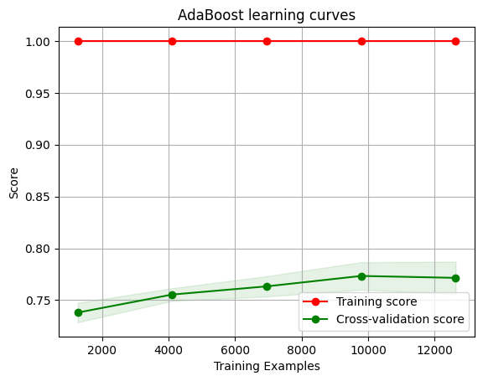
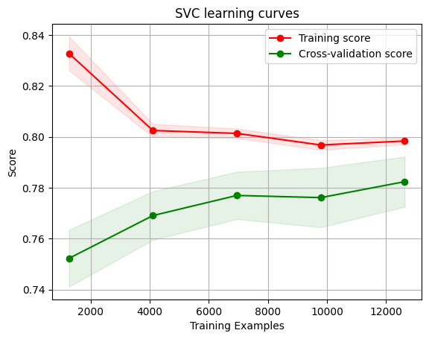
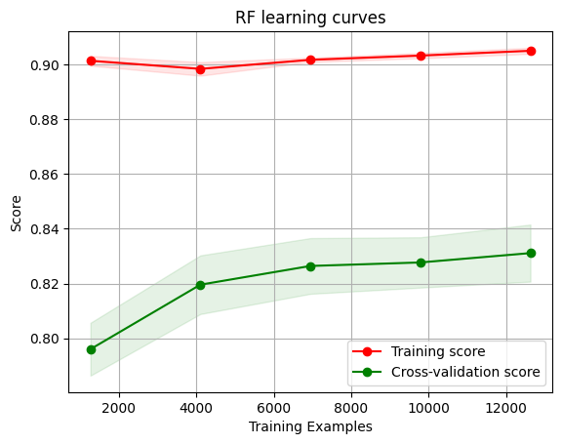
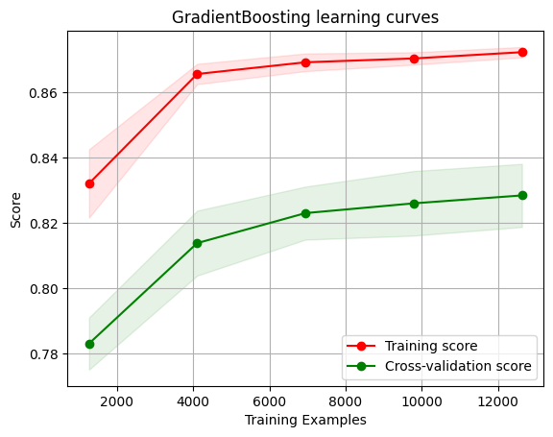
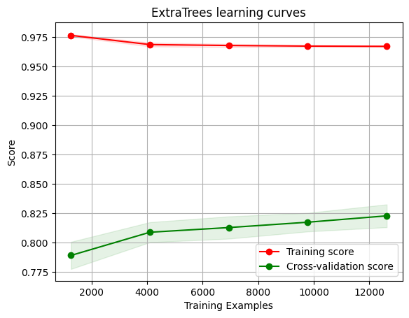
APRENDIZAJE AUTOMÁTICO
Cada modelo tiene su propia lista de búsqueda de hiperparámetros asignada (seleccionada mediante muchas búsquedas de diversos modelos de proyectos en webs públicas como Kaggle, GitHub y Youtube) y configuramos dicha búsqueda con GridSearchCV.
Inicialmente, las principales métricas muestran demasiados buenos resultados, AdaBoost es el de mayor overfiting, lo cual significa que es un modelo que requiere mayor complejidad de datos.
Con un gráfico de curva de aprendizaje, podemos notar la diferencia con el score de entrenamiento inicial, el cual nos sirve para detectar el considerable cambio en la performance de AdaBoosting y además para encontrar los modelos que menor distancia obtengan entre curvas, es decir, los de mejor predicción. En éste caso, GradientBoosting y SVC.

Slide 22

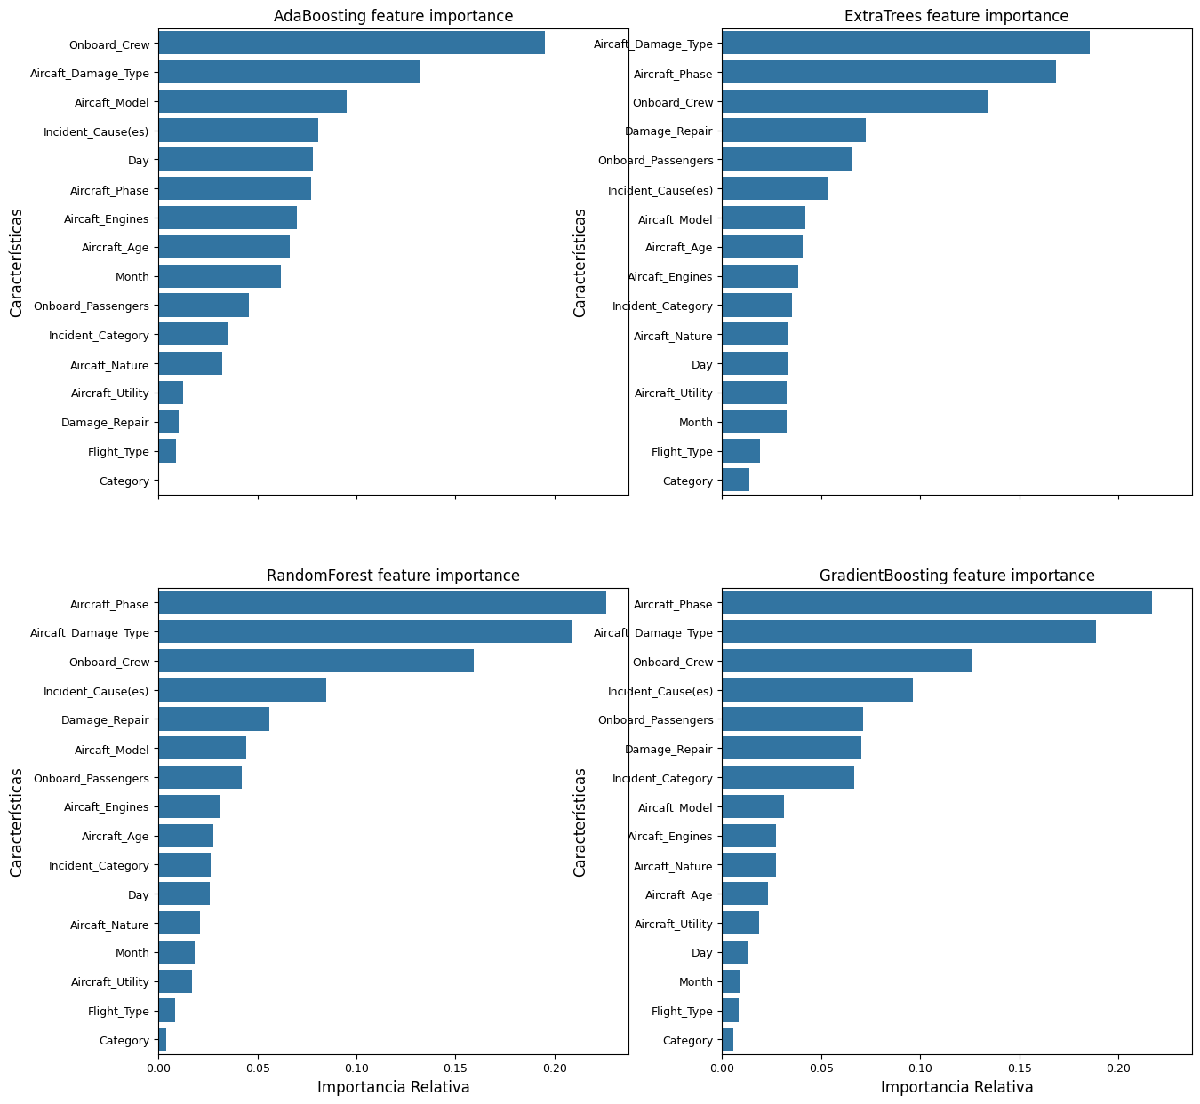
IMPORTANCIA RELATIVA
Graficamos la importancia relativa de las características para los 5 clasificadores, los cuales sólo se muestran los basados en árboles (Adaboost, ExtraTrees, RandomForest y GradientBoosting).
Se puede observar que los 4 tienen performance similares en cuanto a las características principales según dicha importancia. En éste caso, con las variables 'Damage_Type' y 'Onboard_Crew' son las que figuran entre las 3 principales en todos los gráficos. A diferencia del resto, AdaBoosting incluye 'Aircaft_Model' dentro de dicho top 3 y las otras 'Aircraft_Phase':
- AdaBoosting performa más sobre la tripulación a bordo.
- ExtraTrees, RandomForest y GradientBoosting performan mejor sobre tipo de daño y fase de vuelo.

Slide 23

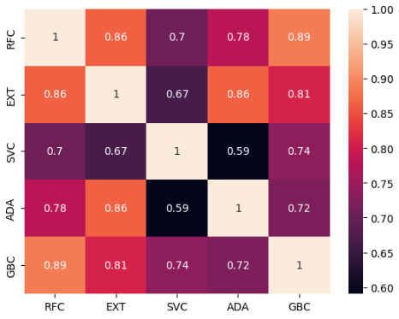
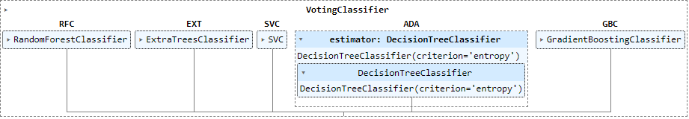
ENSAMBLE Y PREDICCIÓN
CORRELACIÓN DE PREDICCIONES
Los 5 clasificadores arrojan predicciones similares o al menos de un alto valor de correlación, excepto SVC que es el modelo que mejor cercanía logró en la curva de aprendizaje sobre el entregamiento y validación cruzada.
Igualmente estas diferencias entre dichas predicciones son suficientes para considerar una votación conjunta.
Se elige un clasificador de votación 'VotingClassifier' para combinar las predicciones de los 5 clasificadores, con el argumento 'suave' (voting='soft') respecto al parámetro de votación para tener en cuenta la probabilidad de cada voto.
Por último, generamos las predicciones y guardamos los resultados en csv.

Slide 24


CONCLUSIONES
Según los datos obtenidas de la importancia relativa, el objetivo tiene una fuerte correlación con las variables que especifican tripulación a bordo y tipo de daño en la aeronave.
El tipo de daño es una variable categórica que quizás se explica por si sola y no requiere mayor desarrollo ya que está directamente relacionada al daño que puede sufrir un pasajero.
La tripulación está relacionado al mínimo estándar de personas en una aeronave, según el MODELO y NATURALEZA de la misma. Quizás los algoritmos devuelven mayor relevancia sobre la variable 'Onboard_Crew' porque es originalmente numérica y además porque presenta menor cantidad de nulos, por lo que sus valores iniciales son reales y completos; no sufrieron grandes modificaciones durante los procesos de manipulación e ingeniería.
Ésto significa que la probabilidad de supervivencia ante algún incidente depende del modelo de aeronave, más precisamente por su capacidad, según su naturaleza, lo cual a su vez tiene una alta correlación al tipo de incidente al cual es más propensa.
Sobre éstas consideraciones se hizo un mejor desarrollo en el segmento 'EDA', puntualmente en las preguntas 8 y 9.

